Slide 1
Створення ляльки-мотанки
Майстер-клас

Slide 2
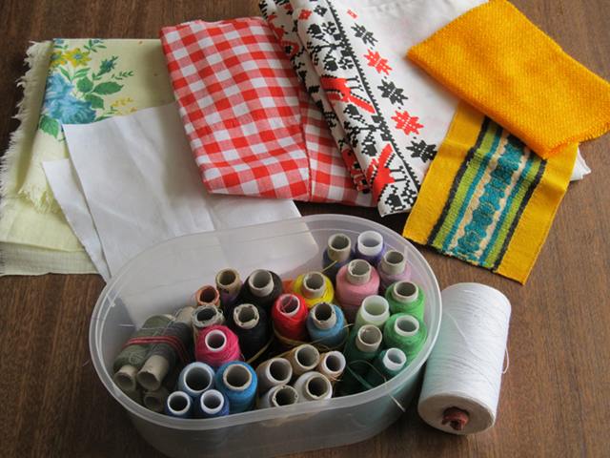
1. Викладаємо на столі все, що знадобиться для виготовлення ляльки-мотанки:

Slide 3
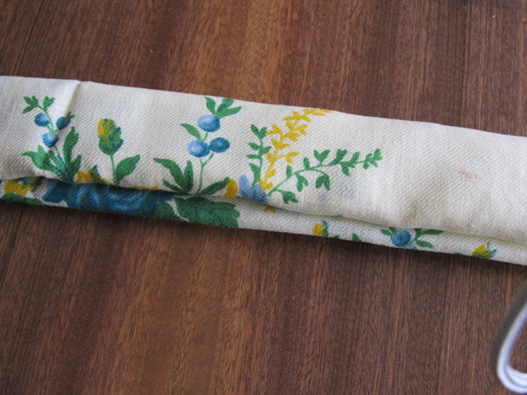
2. Розстеляємо тканину для голови на столі, складаємо краями до середини, Ширина складеної тканини буде висотою голови ляльки.

Slide 4
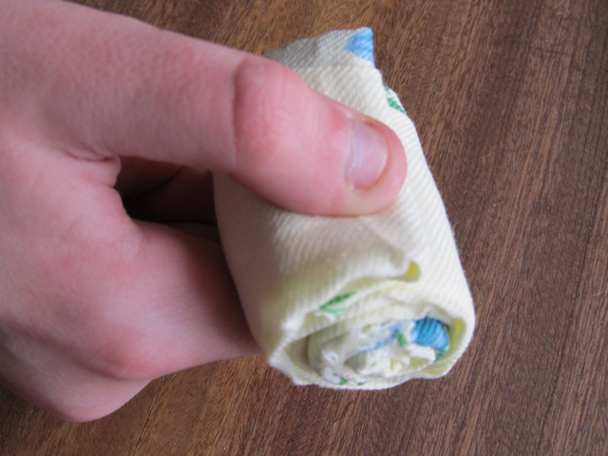
3. Далі скручуємо тканину, це і буде основа для голови ляльки-мотанки. Отриману скрутку тугенько перемотуємо нитками, злегка стягуючи. Чим тугіша буде голова - тим краще намотувати хрест.

Slide 5
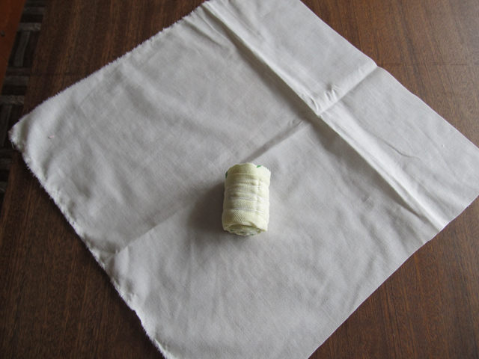
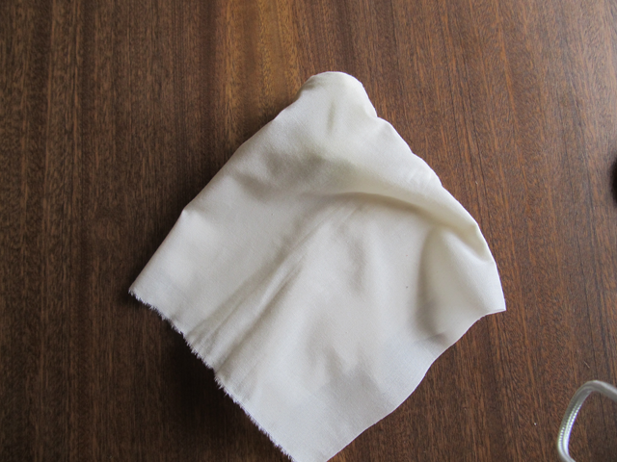
4. Кладемо скрутку на клаптик посередині, ближче до низу; накриваємо верхнім кутом тканини і тримаючи скрутку загортаємо всі складки тканини назад. Передня частина голови повинна бути гладенькою, по-можливості без складок.

Slide 6
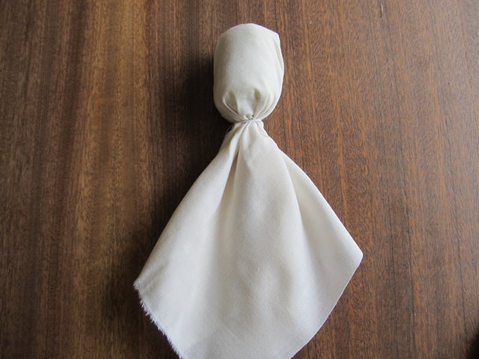
5. Беремо голову у ліву руку, а правою обмотуємо ближче до скрутки - формуємо шию.

Slide 7
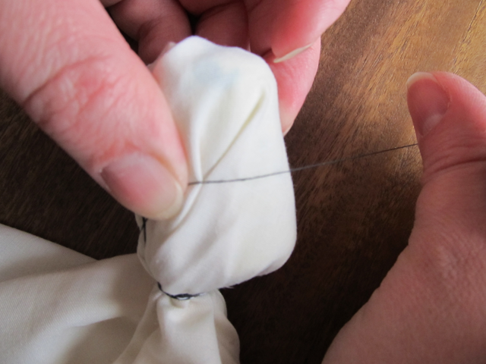
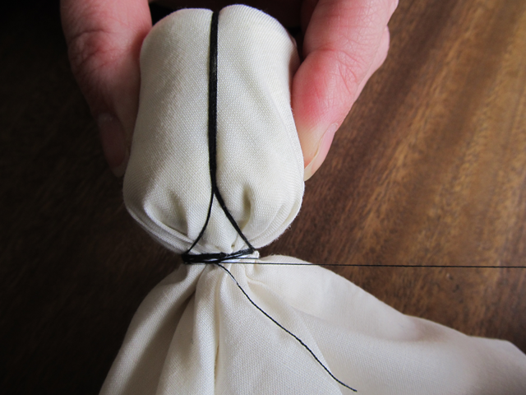
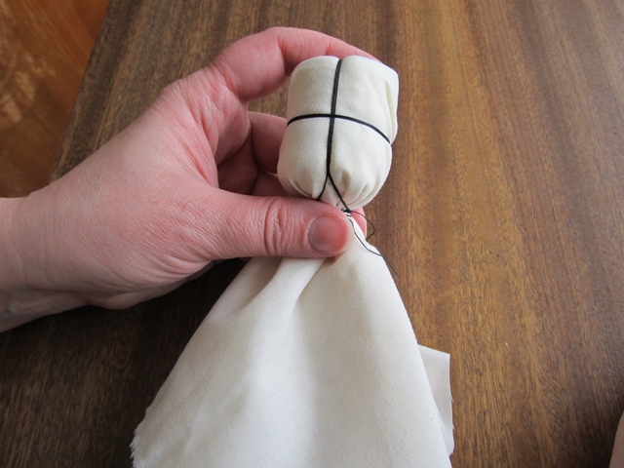
6. Намотуємо хрест. Обмотуємо ниткою шию ляльки, щоб закріпити нитку. Далі виводимо нитку посередині голови назад. обмотуємо голову і повертаємось наперед (повторюємо кілька разів). Притримуючи нитку великим пальцем правої руки, намотуємо нитку горизонтально за годинниковою стрілкою.

Slide 8
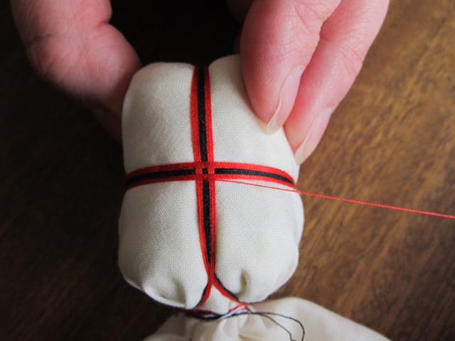
7. Беремо нитку іншого кольору. Повторюємо те саме, роблячи 2 смужки по обидва боки першої нитки.

Slide 9
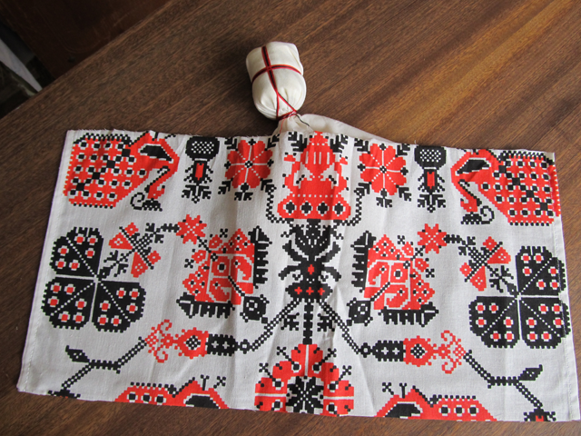
8. Спідниця. Беремо відрізок тканини, обгортаємо ляльку, фіксуємо тканину біля шиї (примотуємо ниткою).

Slide 10
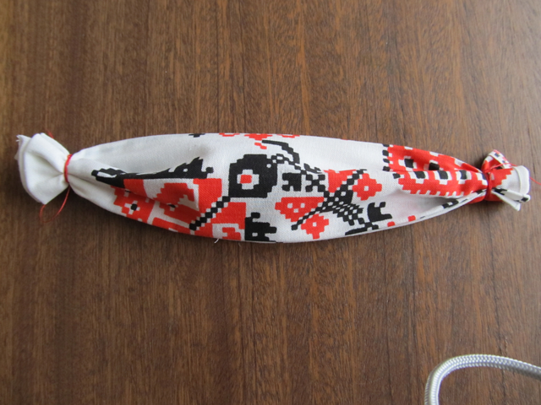
9. Складаємо тканину краями всередину (як для голови), або скочуємо трубочкою, підігнувши край. Фіксуємо ниткою відділяючи долоні ляльки.

Slide 11
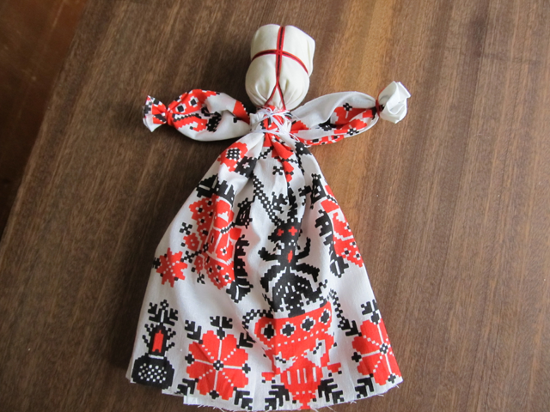
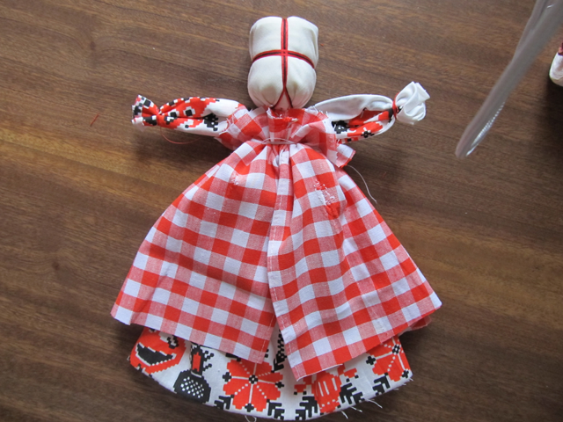
10. Примотуємо руки до шиі ззаду тулуба. Примотувати треба навхрест. Далі, одягаємо нашій лялечці спідничку.

Slide 12
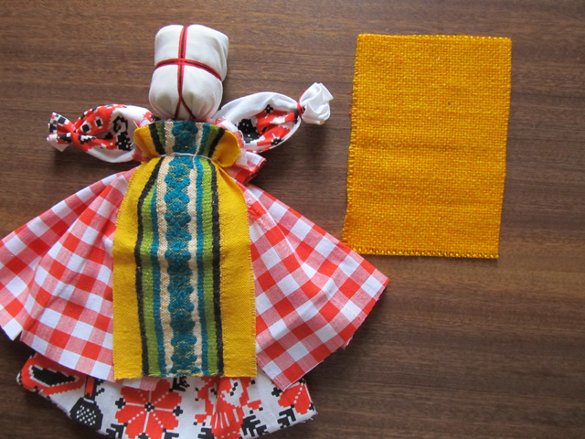
11. Фартушок - невід,ємна частина української ляльки-мотанки. Це ознака господині. Фартушків може бути декілька, наприклад: більший однотонний, а поверху менший кольоровий.

Slide 13
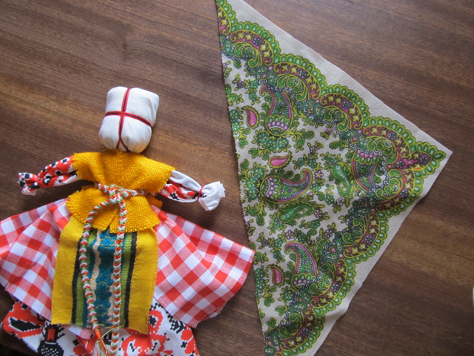
12. Залишилось пов,язати хустинку. Можна спочатку пов,язати білу, чи однотонну хусточку, а поверх кольорову.

Slide 14
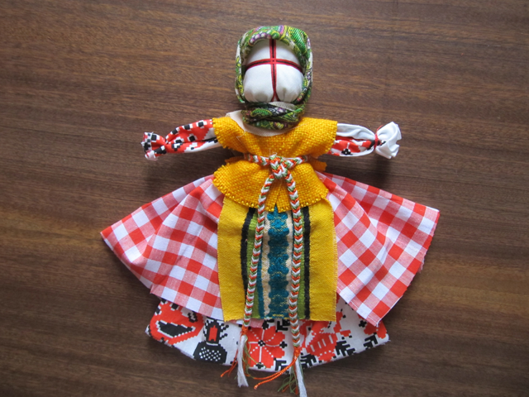
13. Лялечка готова.

Slide 15
Підготувала
Учениця 11 ФМ класу
НВК “СЗШ ІІ ст. – ліцей”
Женчук Ірина

